Slide 1
資料４
第１波の原因は何だったのか？
有効な対策はどの対策だったのか？
第2波の予測
有効な感染対策はなにか？
大阪大学医学部付属病院感染制御部
朝野和典

Slide 2
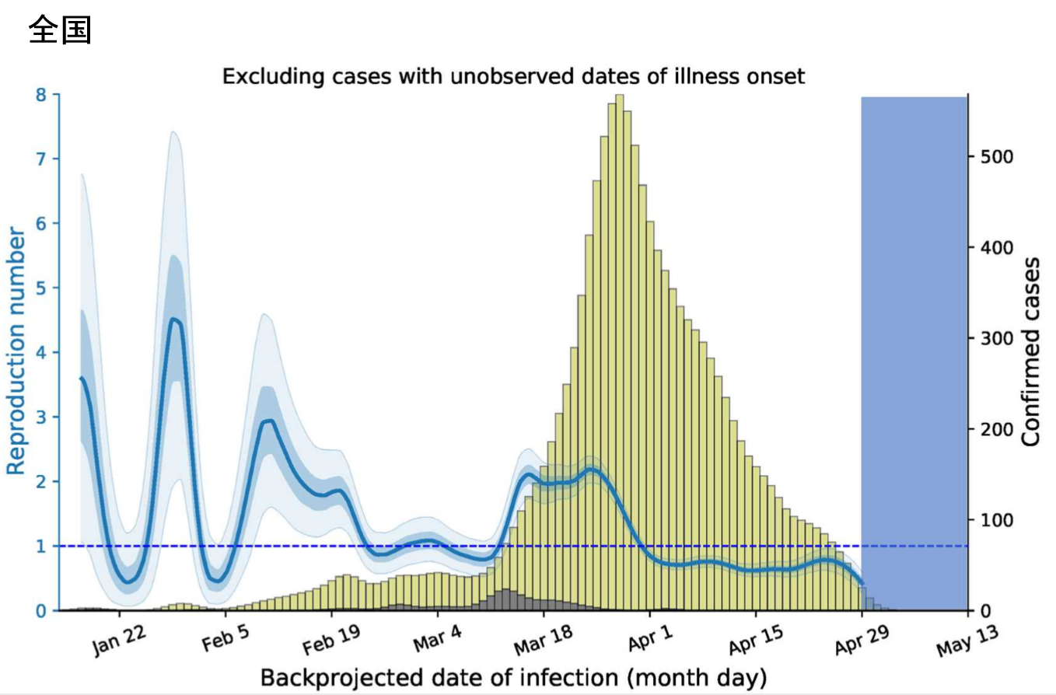
ピーク3月28日
緊急事態宣言
4月8日
実効再生産数
海外からの感染者

Slide 3
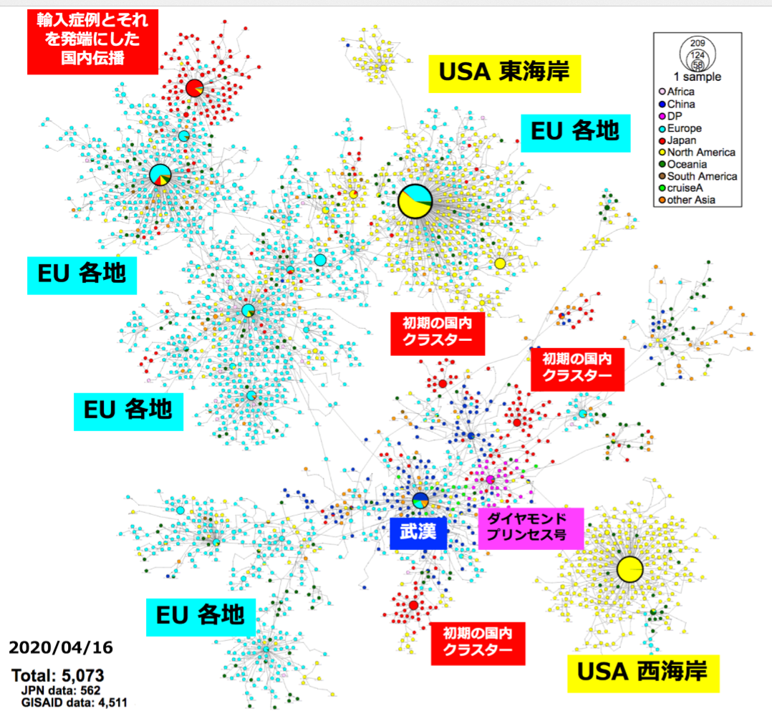
中国からの第１波による感染クラスターを抑え込みながらも、世界では３⽉初旬からヨーロッパおよび北⽶で感染拡⼤と感染爆発の傾向がみられ、⽇本においてもヨーロッパ株を基点にしたSARS-CoV-2 株が検出された（図１ 左上・⾚●）。その後、⽇本での３⽉における⾏動制限が不⼗分な中、⼤都市圏で の感染拡⼤を発端に全国各地へ“感染リンク不明”とされた孤発例が多数検出されるようになった。2020 年3⽉末から４⽉中旬における⽇本の状況は、初期の中国経由（第１波）の封じ込めに成功した⼀⽅、欧⽶経由（第２波）の輸⼊症例が国内に拡散したものと強く⽰唆された。
国立感染症研究所：新型コロナウイルスSARS-CoV-2のゲノム分⼦疫学調査 （2020/4/16現在）
https://www.niid.go.jp/niid/images/research_info/genome-2020_SARS-CoV-MolecularEpidemiology.pdf

Slide 4
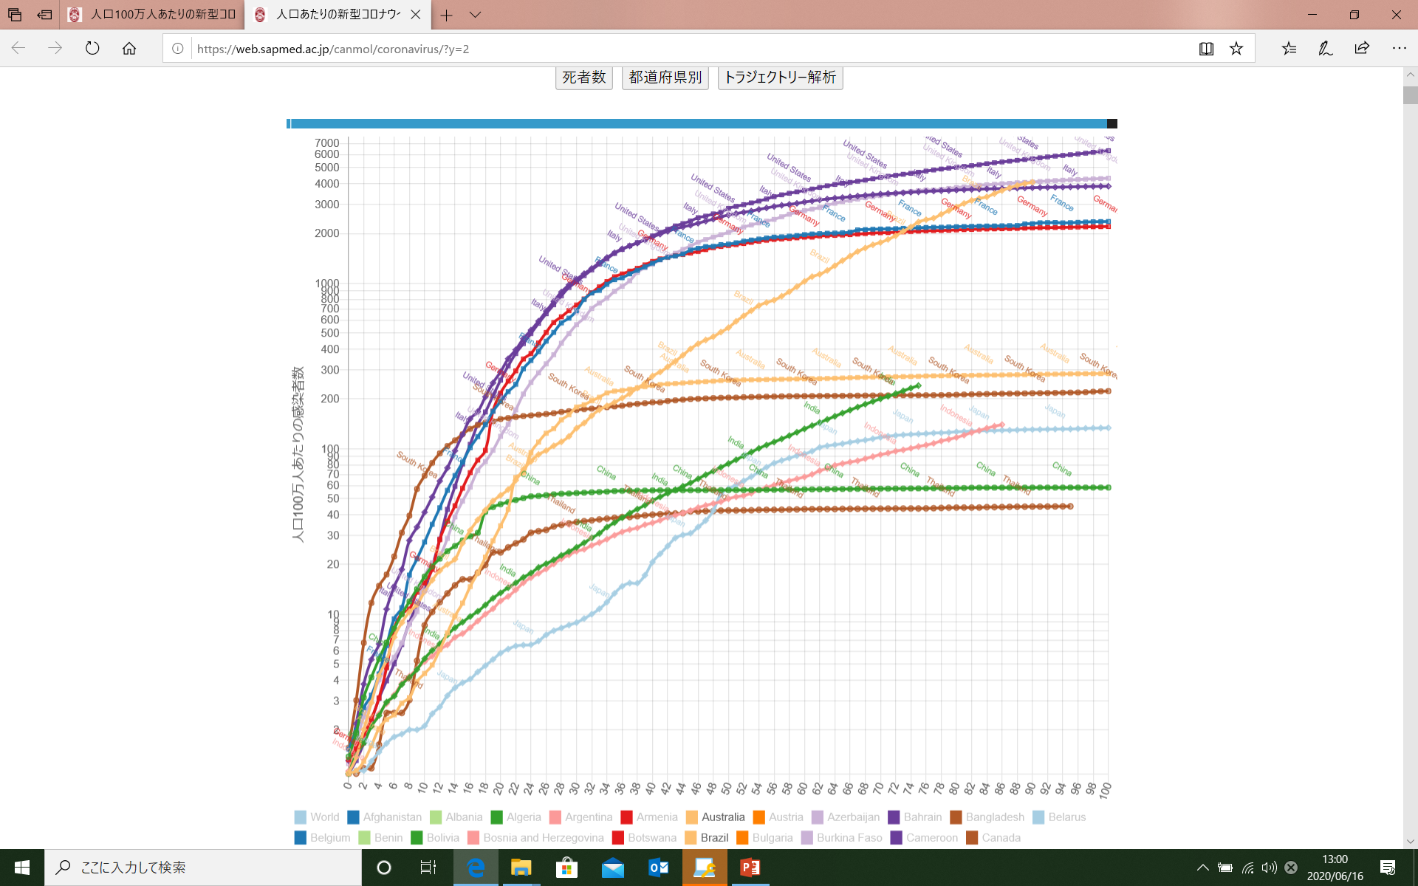
3月末から4月にかけての波はなぜ感染爆発しなかったのか？
オーバーシュート
倍加時間
2日
3日
5日
感染爆発（オーバーシュート）とは、1人の感染者が1人以上に感染伝播を繰り返すことによる指数関数的な増加のうちでも倍加時間が2~3日の状況と定義されており、多くの国が流行の初期にこの状況に至っている。
日本やインド、インドネシア、タイなどのアジアの国々は、増加の速度が5日から10日ぐらいに鈍化して始まっている。
可能性としては、日本に入ってくる感染者の数には閾値が存在し、欧米からの感染した帰国者の数が、日本の対策で“制御可能な人数”であったことが考えられる。
制御可能な人数の規定因子としては、クラスター対策、外出の自粛、院内感染対策、医療提供体制が考えられる。
米国
英国
イタリア
フランス
ドイツ
ブラジル
10日
オーストラリア
韓国
インド
日本
インドネシア
人口10万人当たりの感染者数
中国
タイ
感染者発生後の日数

Slide 5
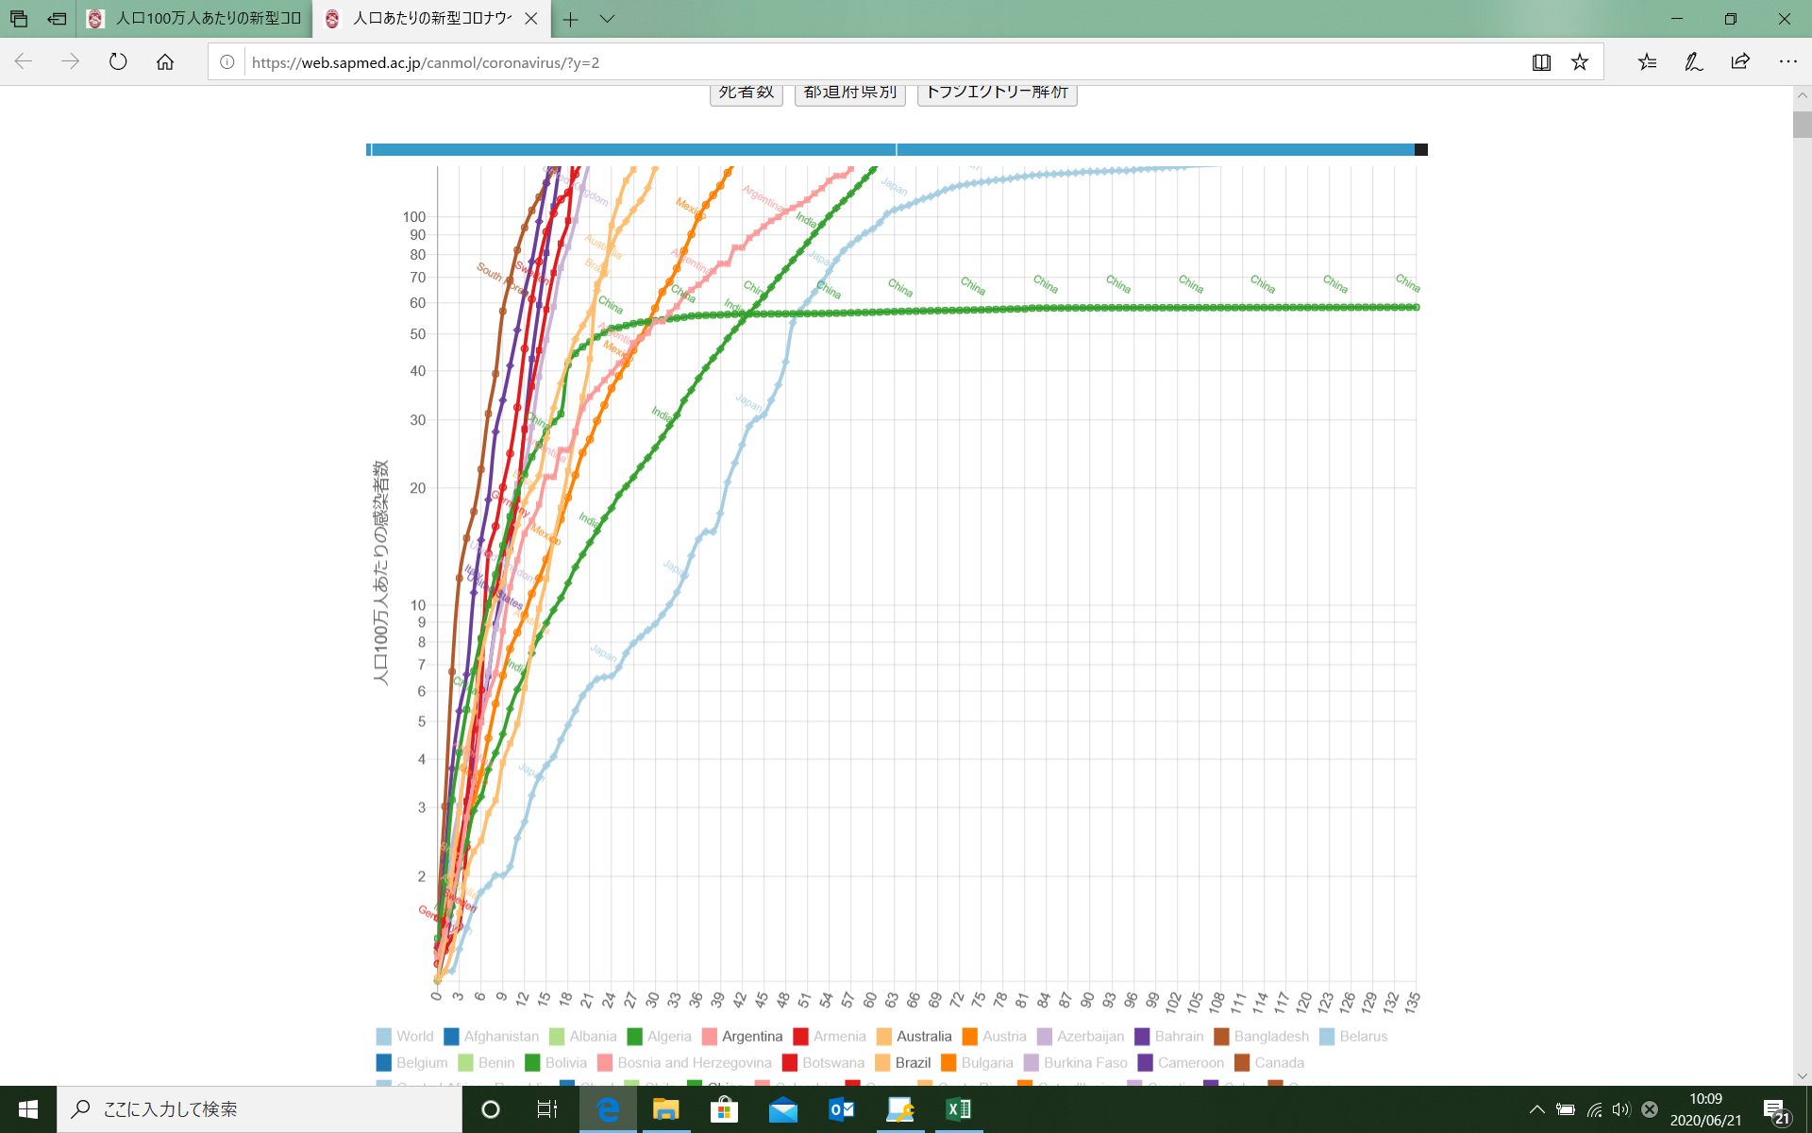
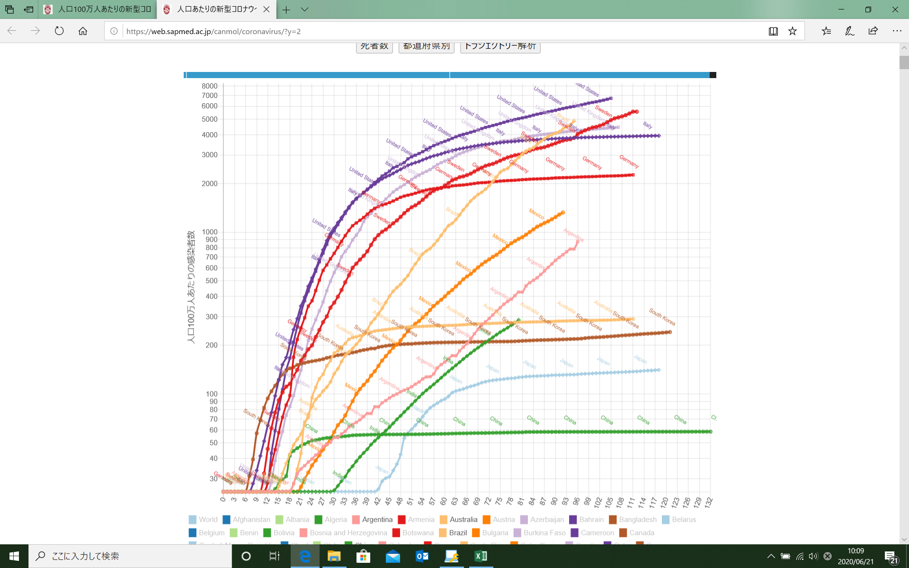
英国
ｽｪｰﾃﾞﾝ
米国
ﾄﾞｲﾂ
ｵｰｽﾄﾗﾘｱ
ｱﾙｾﾞﾝﾁﾝ
ｲﾀﾘｱ
ﾌﾞﾗｼﾞﾙ
ｲﾝﾄﾞ
日本
米国
韓国
ﾒｷｼｺ
ｽｪｰﾃﾞﾝ
英国
ｲﾀﾘｱ
中国
ﾄﾞｲﾂ
ﾌﾞﾗｼﾞﾙ
ﾒｷｼｺ
多くの国で倍加時間がオーバーシュートに相当する２～３日で拡大し、対策によって拡大の高さが抑えられる。
日本とインドなどは緩やかに増加しているが、インド、アルゼンチンなどの国ではは増加が続いている。
ｱﾙｾﾞﾝﾁﾝ
ｲﾝﾄﾞ
ｵｰｽﾄﾗﾘｱ
韓国
日本
中国

Slide 6
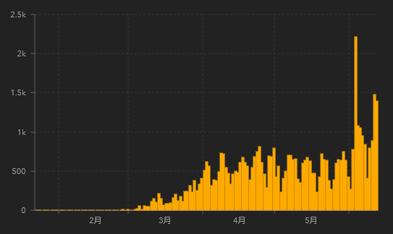
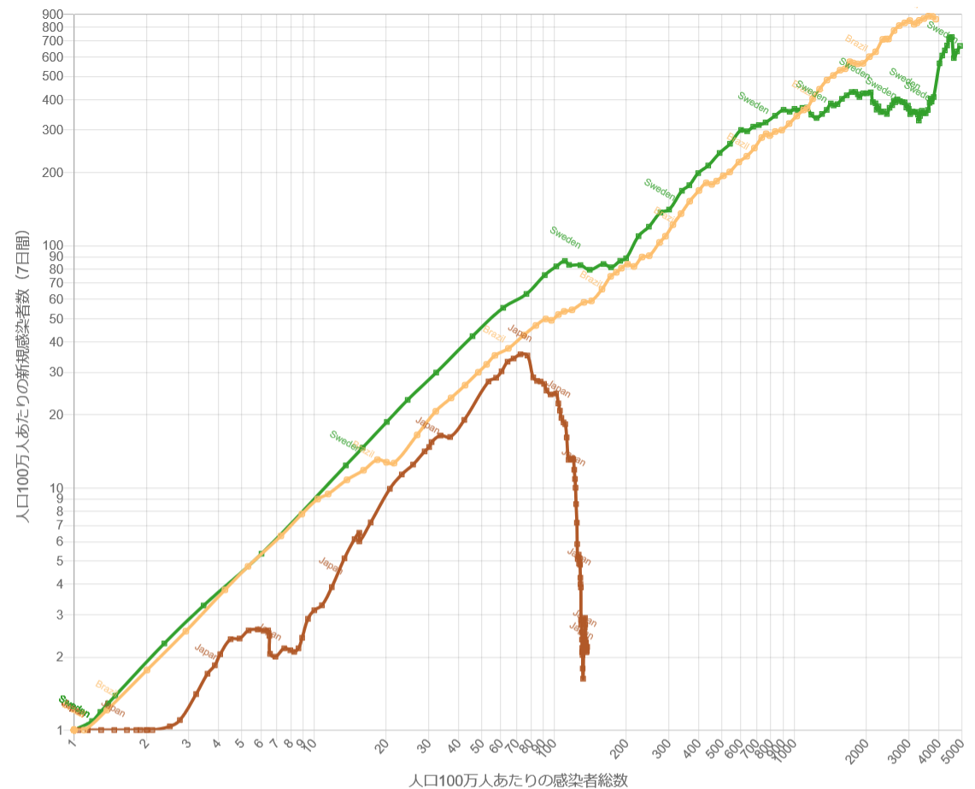
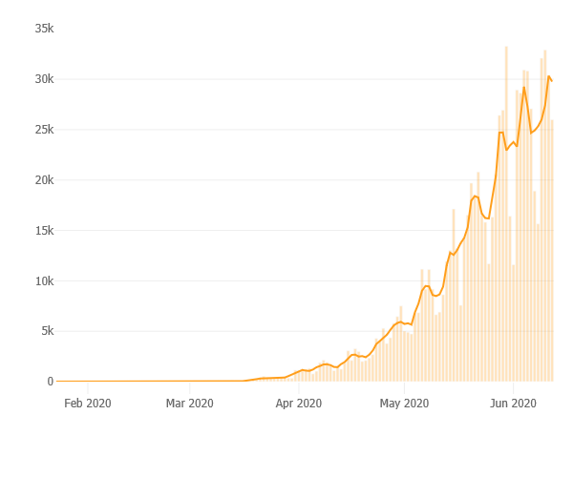
スェーデン
ブラジル
Johns Hopkins 大学
ブラジル
Johns Hopkins 大学
スェーデン
ロックダウンなどの強制的な対策を取らなかった国では感染拡大が続いている
日本
札幌医科大学医学部附属フロンティア医学研究所

Slide 7
3月末から4月にかけての波はなぜ起こったか？
遺伝子疫学の解析から、武漢の波は収束し、ダイアモンドプリンセス号のSARS－CoV-2は船外に広がらなかった。
その後の3月から4月にかけての波は、主にヨーロッパ、および米国からの帰国者によってもたらされたウイルスの感染伝播によるものであった。
武漢の波（2月～3月初旬）と欧米からの波（3月末～4月）は、幸いにも感染爆発に至らない日本の感染対策で制御可能な波の大きさであった可能性がある。
社会の感染者数＋対策
2月～3月初旬
3月末～4月
感染爆発
社会に流入した感染者
社会への流入人数の少ないとき
（武漢からの感染者）
B) 社会への流入人数のやや多いとき
（欧米からの感染者）
C) 制御閾値を超えた感染者の流入
＋対策を取らない（感染爆発誘発）

Slide 8
日本が感染爆発から逃れられた原因
条件1：感染対策によって制御可能な規模の感染者の流入であった。
条件2：日本（大阪）で執られた感染対策の中に有効なものがあった。
どのような感染対策が有効であったのか？
流入感染者数を少なくする（水際対策）
感染者との接触回数を減らす（外出自粛、休業要請）
クラスターを探し出し、拡大を遮断する（クラスターサーベイランス）
クラスターの発生を防止する（休業の要請）
感染者を早期に発見し隔離する（検査機会の増加）
感染対策としてのマスク、手洗い
院内感染対策

Slide 9
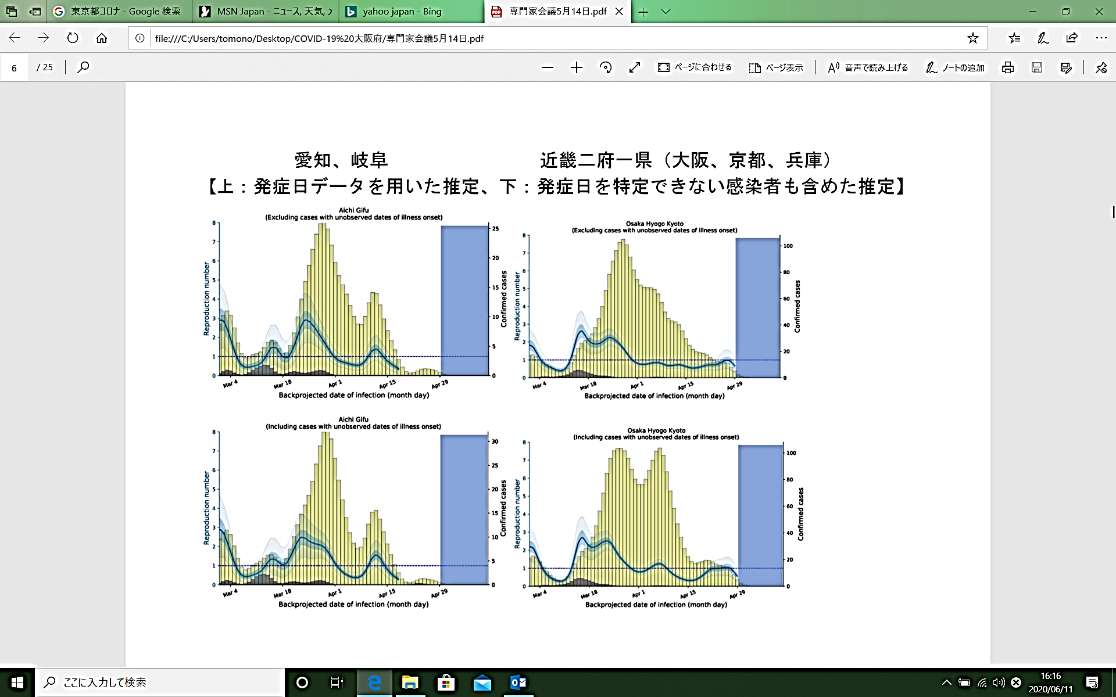
ピーク3月28日
仮説１：緊急事態宣言、休業要請の前後で感染者の数の減少傾向に影響を与えることはなかった
緊急事態宣言
4月8日
実効再生産数
施設の使用制限
4月14日
海外からの感染者

Slide 10
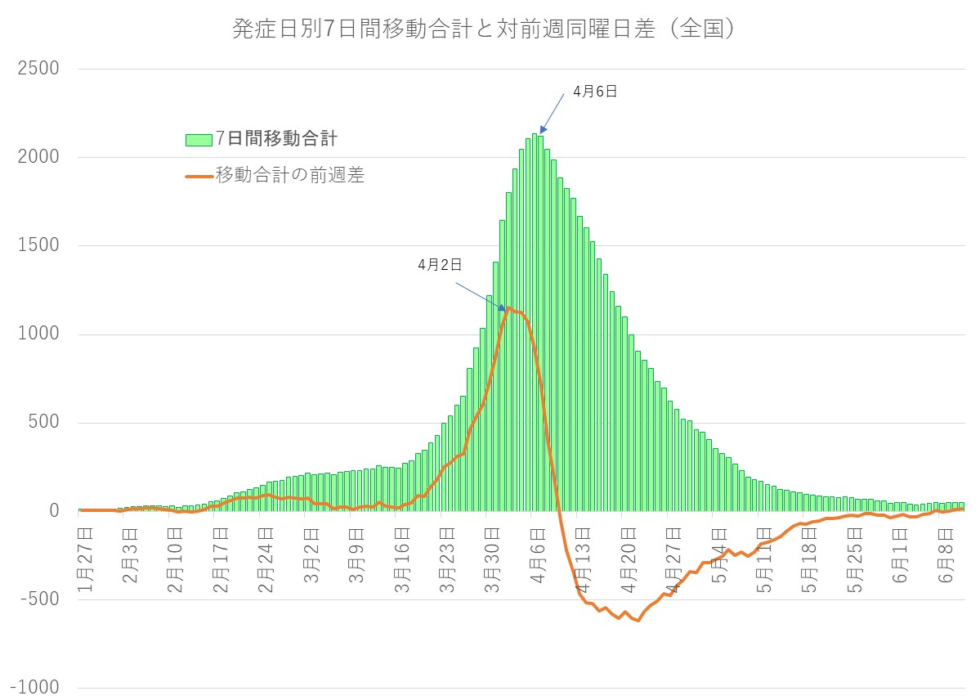

Slide 11
ピーク3月28日
3月29日
志村けん氏死去
仮説２：段階的な感染者の減少をもたらすきっかけがあった
3月27日
週末の外出自粛
3月31日
夜の飲食店への外出自粛
4月7日
緊急事態宣言
緊急事態宣言
4月8日
3連休
施設の使用制限
4月14日
4月14日
施設の使用制限
実効再生産数
海外からの感染者

Slide 12
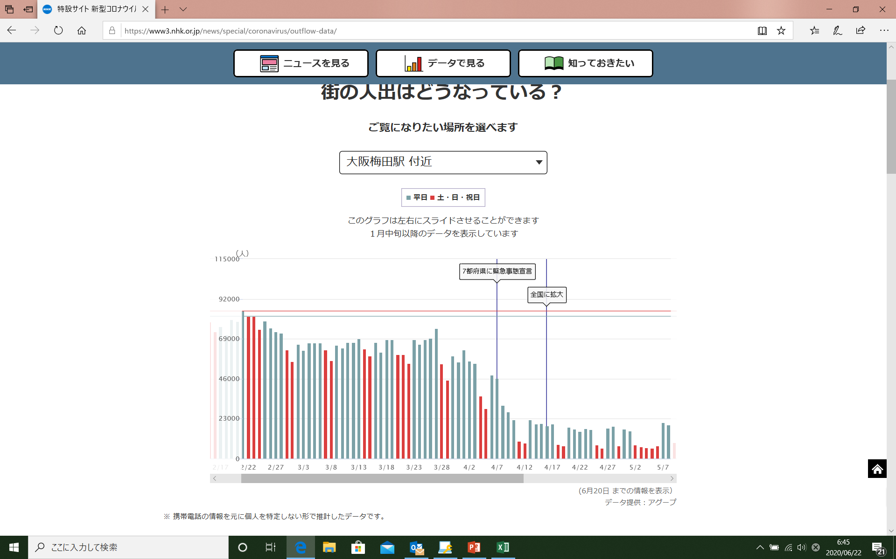

Slide 13
有効であった対策：入国制限＞外出自粛＞クラスターサーベイランス
有効であった対策は、海外からの入国制限と、外出自粛、クラスターサーベイランスであった。
休業要請は、緊急事態宣言発出後2週間程度効果を検証してから判断という当初の計画は妥当であった。
しかし、緊急事態宣言の延長がなされたように、結果的には感染者数の減少のスピードが「思ったほどではなかった」という判断で休業要請がなされた蓋然性が高い。
外出制限で80%程度の人出が減少したことは、休業していなくとも顧客の減少が起こり、休業と同じ経済的なダメージがもたらされた可能性はあった。
休業要請しなくとも、起こり得る経済的な損失の補償は政治が行うべき課題である。
休業要請や施設の使用制限は、新型インフルエンザ特措法において既に計画されていた方法であり、今回の新型コロナウイルスに対しても適応すべきか否かの判断が必要である。
クラスターの発生する業種、業態においては、その原因を解明し、対策を立てることが優先される。
次の波に備えて、院内感染対策は、重症の患者を少なくするために、最も優先すべき対策であり、併せて、重症化リスクのある人の感染対策に重点を移すべきである。
重症患者の数を最少限にし、かつ救命のために重症者用の集中治療体制（ICU)の拡充も同時に行うべきである。

Slide 14
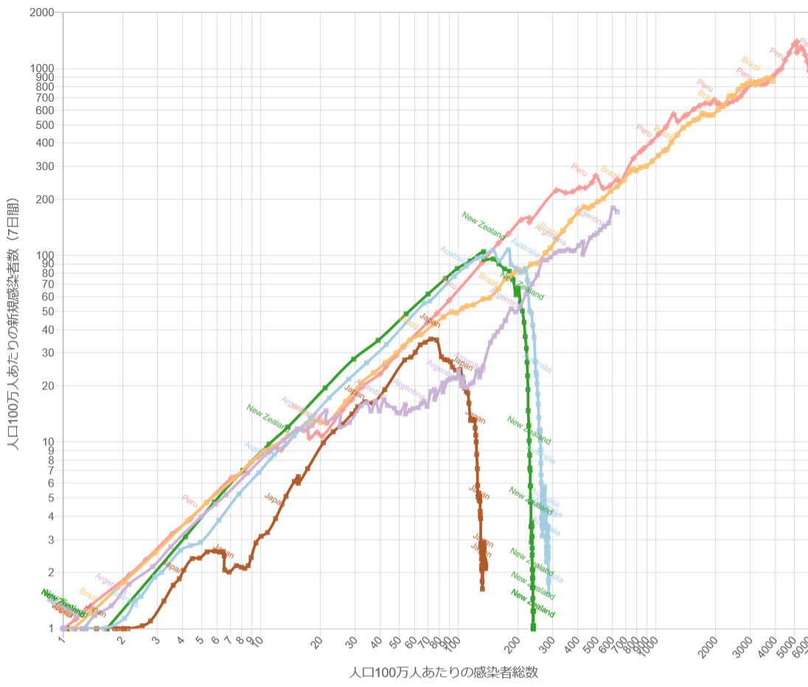
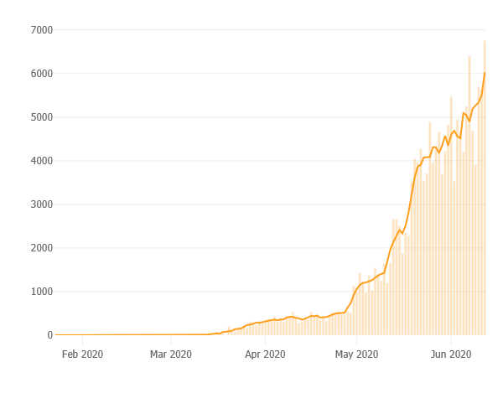
冬に向かう南半球では増加するか？
Johns Hopkins 大学
オーストラリアとニュージーランドではすでに第一波を乗り越えて収束に向かい、ニュージーランドでは新規の感染者は出ていない。
一方南アメリカでは指数関数的な増加（オーバーシュート）が止まらない
ペルー
ブラジル
ブラジル
アルゼンチン
ペルー
ニュージーランド
オーストラリア
日本
札幌医科大学医学部附属フロンティア医学研究所

Slide 15
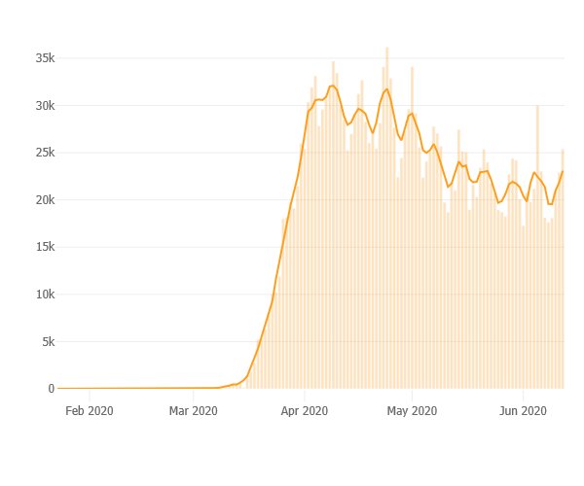
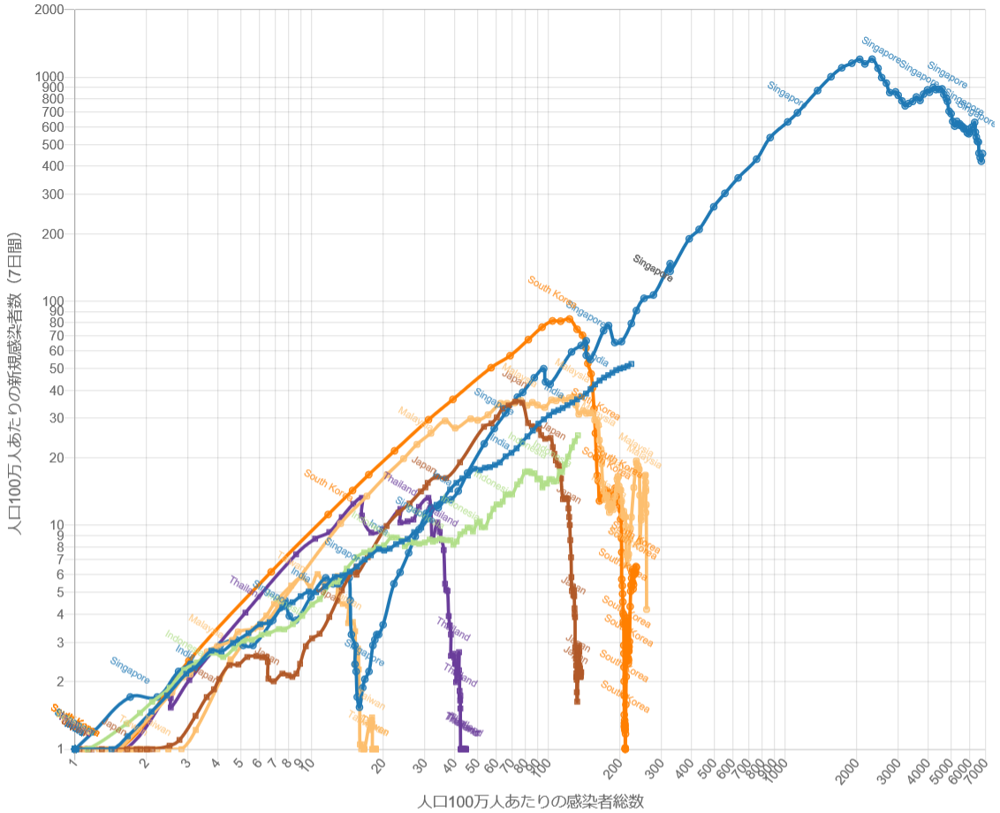
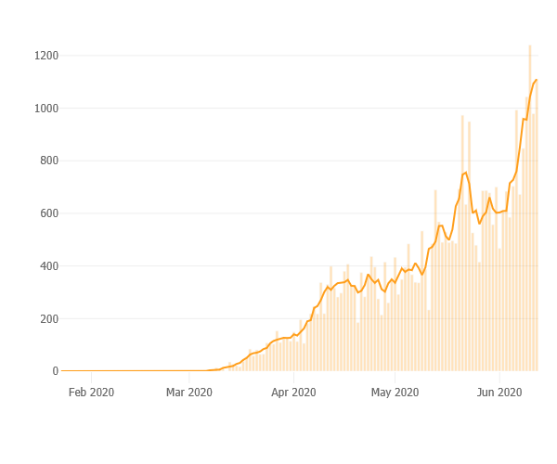
Johns Hopkins 大学
アジアでは感染者数が少ないのはなぜか？
インド
シンガポール
インド
インドネシア
マレーシア
インドネシア
韓国
台湾
タイ
日本
札幌医科大学医学部附属フロンティア医学研究所

Slide 16
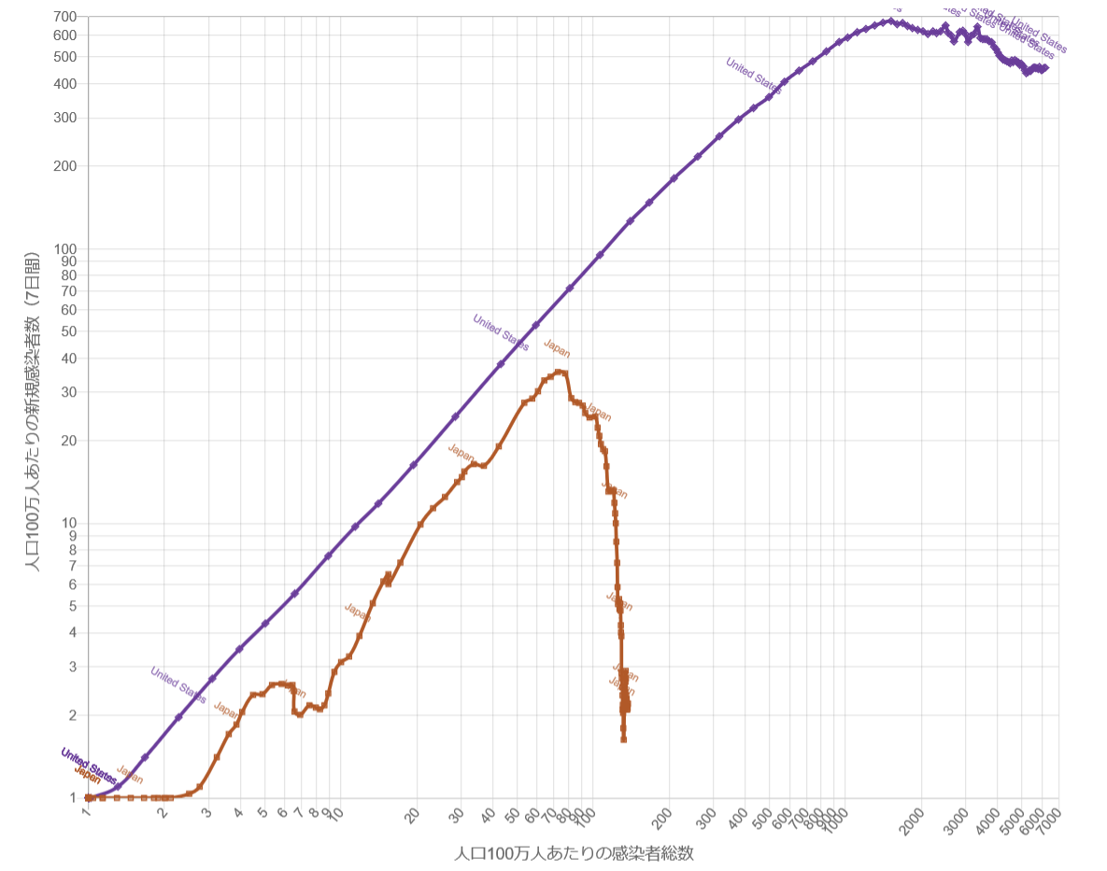
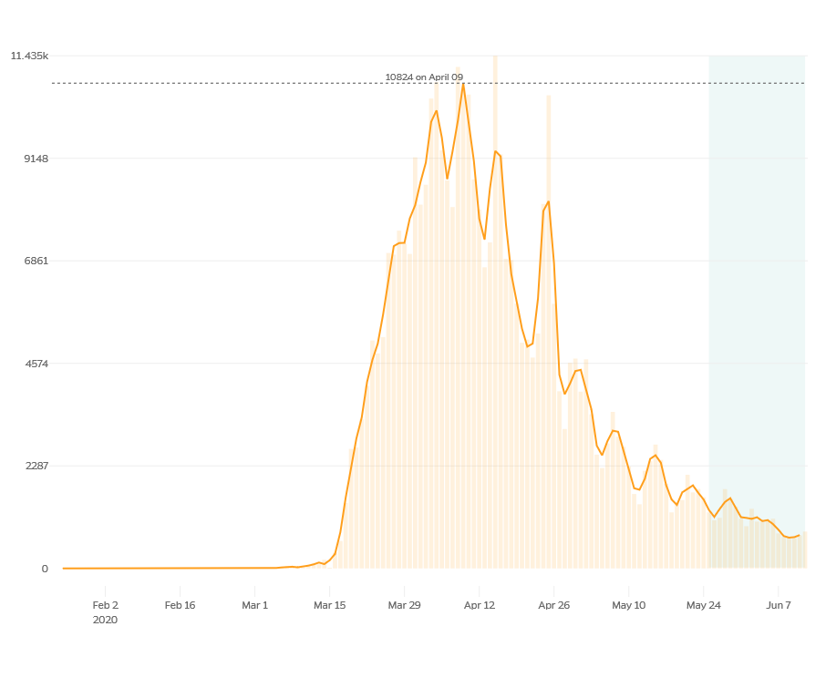
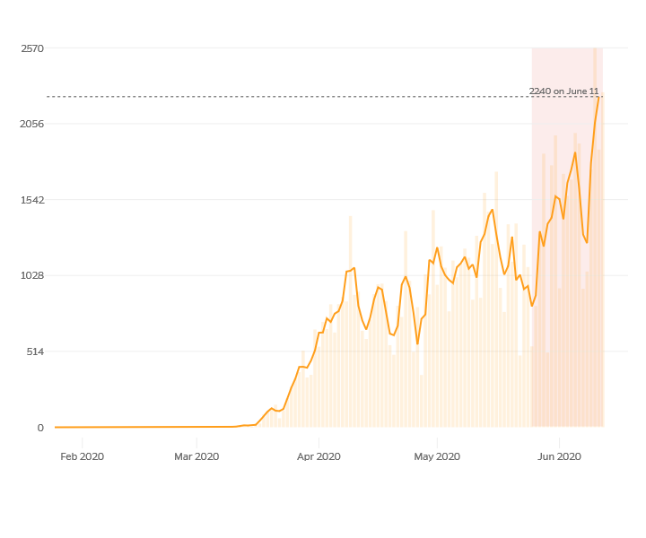
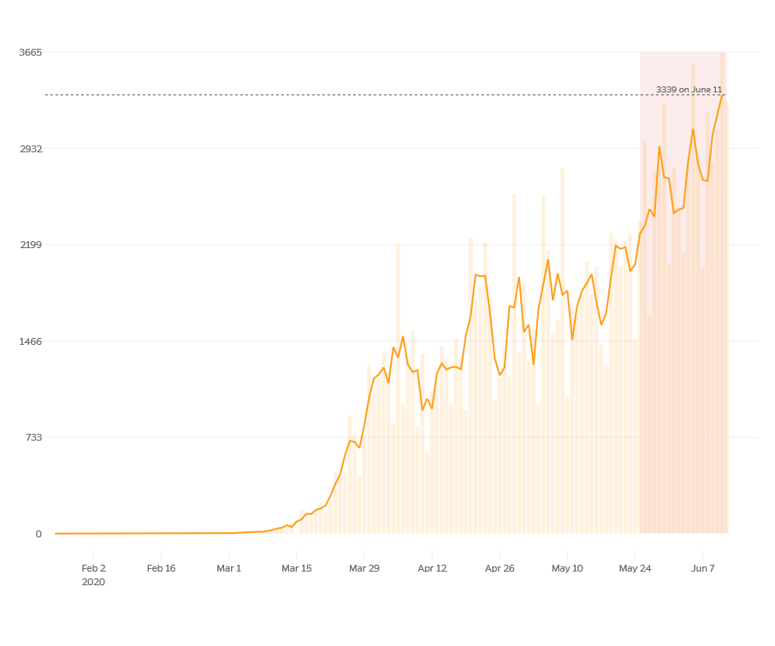
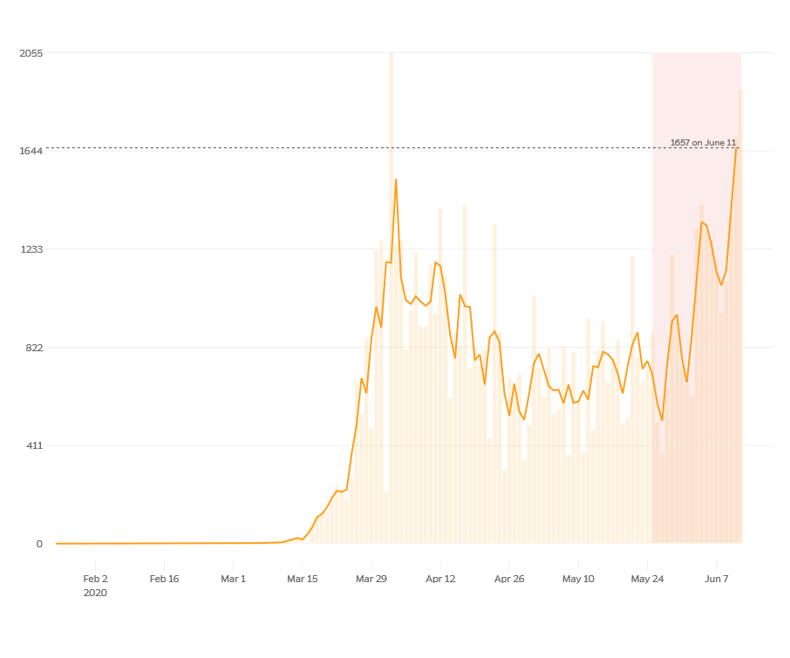
NY
米国は減少傾向であるが、減少のスピードが鈍い
☞NYやMA、NJは大きな流行が収束してきているが、他の州での増加が広がっている
米国
TX
中国でも、北京の市場でクラスターが発生し、厳重な対応が始まっている
Johns Hopkins 大学
CA
FL
日本
札幌医科大学医学部附属フロンティア医学研究所

Slide 17
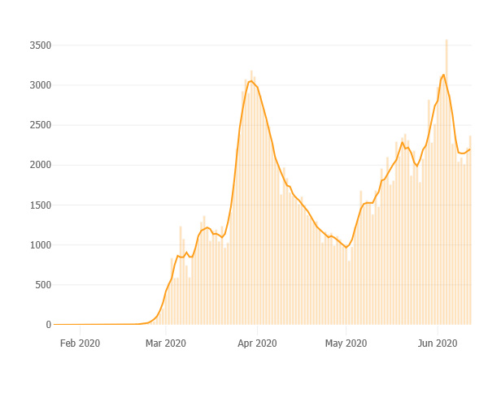
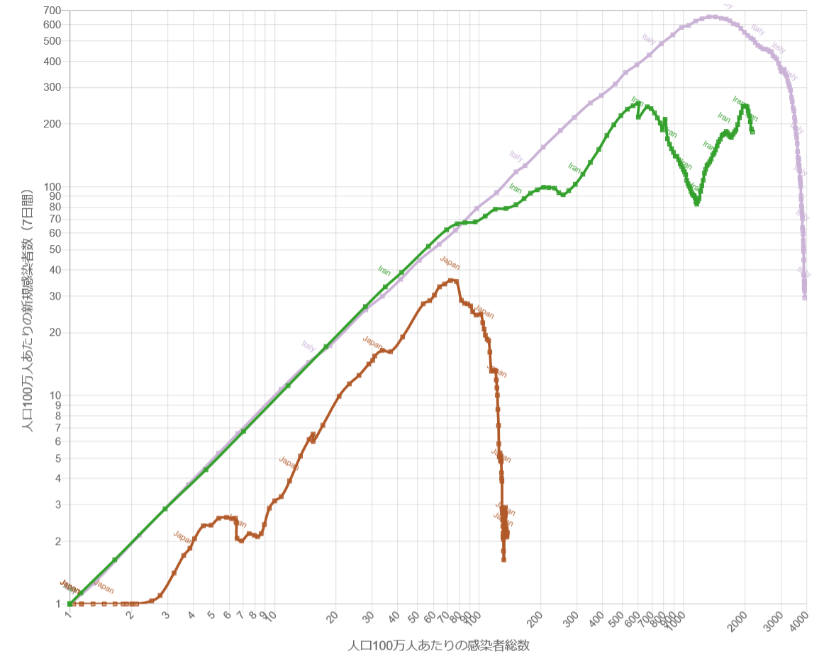
イラン
Johns Hopkins 大学
イタリア
イラン
イランではいったん減少傾向に入ったものの社会活動を再開と同じ時期から再増加がみられている（第2波）
日本
札幌医科大学医学部附属フロンティア医学研究所

Slide 18
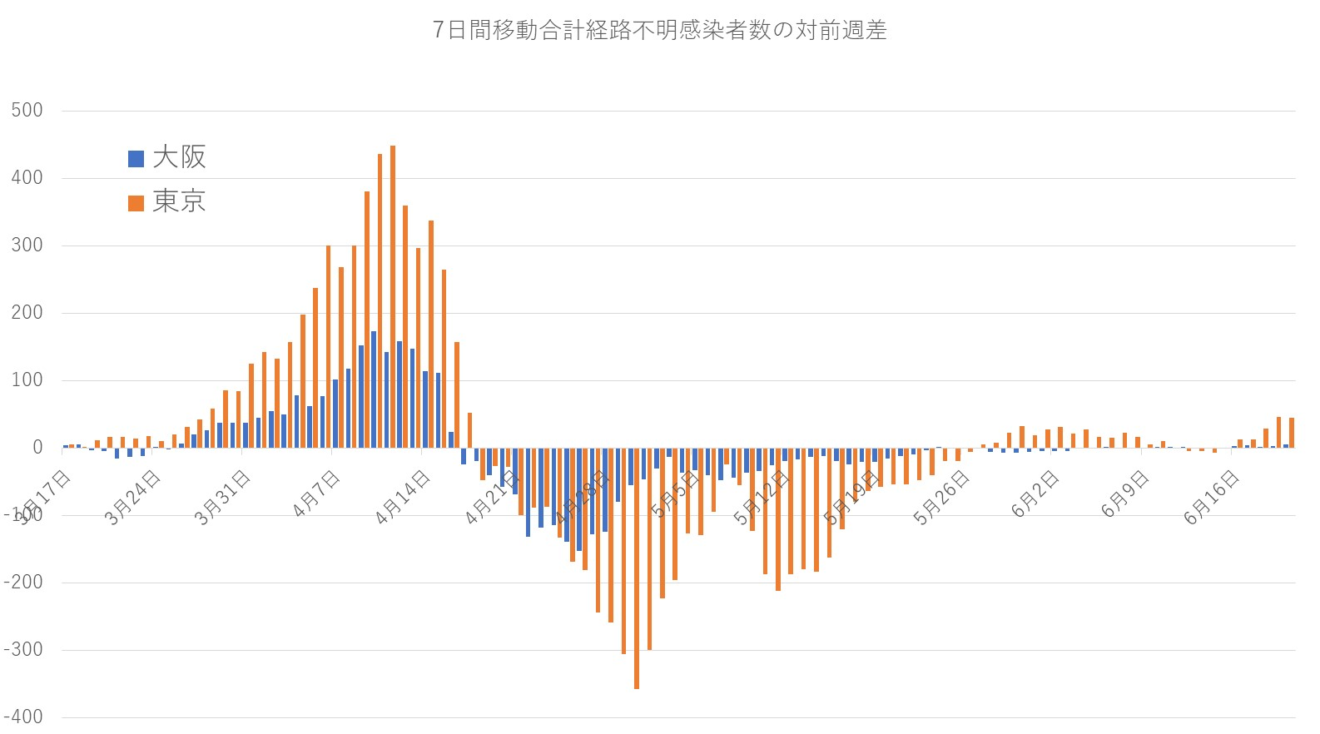
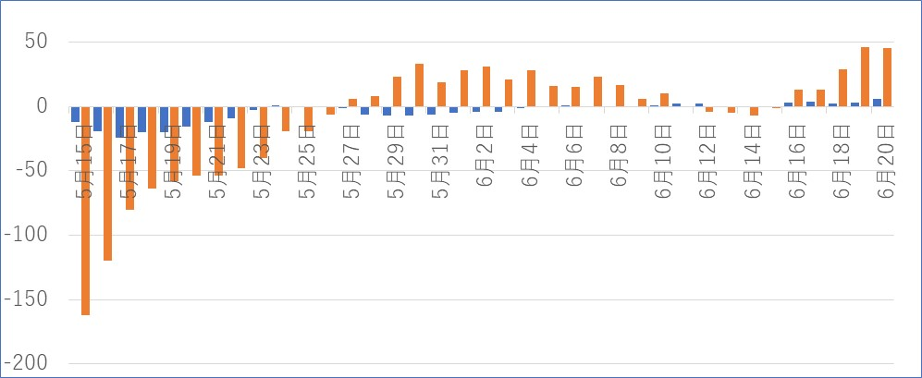
東洋経済新聞
X
直近7日間の新規陽性者数
実効再生産数＝
その前7日間の新規陽性者数
平均世代時間
X=
報告間隔

Slide 19
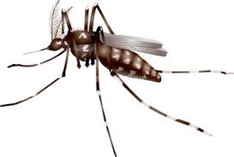
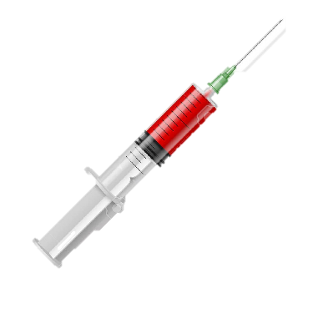
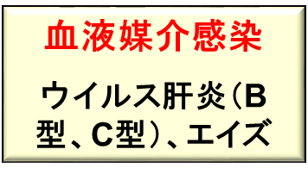
感染経路別感染対策
空気感染
結核、はしか、水ぼうそう
昆虫媒介感染
デング熱、マラリア、日本脳炎
飛沫感染
SARS-CoV-2, 流行性耳下腺炎, 風疹, 感冒ウイルス
感受性宿主
感染源
接触感染
SARS-CoV-2 , MRSA, ロタウイルス,疥癬, エボラ

Slide 20
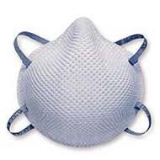
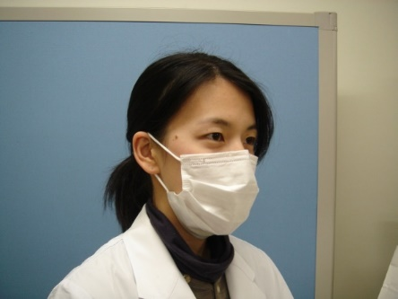
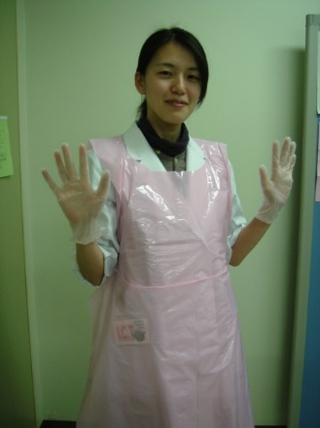
感染経路に応じた個人防御具（PPE）
飛沫核
空気感染
N95 マスク
陰圧換気
≤5μm diameter
エアロゾール
飛まつ感染
サージカルマスク
飛沫
>5μm diameter
接触感染
感受性宿主
手指衛生
ガウン/エプロン、（マスク）
感染源

Slide 21
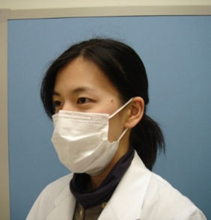
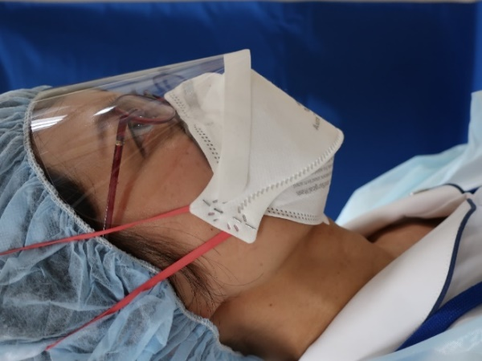
サージカルマスク
N95マスク
エアロゾルの発生する状況において、どの規格のマスクを着用することが有効かという十分なエビデンスは得られていない。そのため、この点については、さらに研究を進めなければならない。
☞環境感染学会：医療機関における新型コロナウイルス感染症への対応ガイドの第２版
【N95マスクの着用を要する場面】 ー時的に大量のエアロゾルが生じる次のような処置の実施時
  気管挿管,
  NPPV（非侵襲的陽圧呼吸）
  気管切開
  心肺蘇生
  用手換気
  気管支鏡検査など

Slide 22

医療従事者の曝露のリスク評価と対応
手指衛生は絶対条件！
接触した日から14日間
低リスク：自分で健康観察
中・高リスク：就業制限
 | スタッフ | 患者さん
マスク | ー | ー
高リスク
 | スタッフ | 患者さん
マスク | ＋ | ＋
低リスク
 | スタッフ | 患者さん
マスク | ＋ | ー
アイシールド | ＋ | ー
低リスク
 | スタッフ | 患者さん
マスク | ＋ | ー
中リスク
環境感染学会：医療機関における新型コロナウイルス感染症への対応ガイドの第２版

Slide 23
Physical Distancing, Face Masks, and Eye Protection to Prevent Person-To-Person Transmission of SARS-CoV-2 and COVID-19: A Systematic Review and Meta-Analysis
（人との距離、マスク、眼保護が新型コロナコロナウイルスのヒトーヒト感染の予防効果：網羅的文献検索と統合（メタ）解析）
16か国、6大陸から報告された172編の論文を抽出し、44件の比較研究（解析対象、医療現場と非医療現場の25,697人）をメタ分析した。
ウイルスの伝播のリスク
  ヒトとの距離（解析対象10,736例）、1m以上は1m以下よりもリスクは優位に低かった（調整後オッズ比0.18[95%信頼区間0.09-0.38]）。1mより2m離れたほうがより感染しにくく、人との距離が1mごとに相対リスクが2.02倍低下した。
  マスクをつけると（解析対象2,647例） 、マスクを着けていないときに比べ、大きくリスクは低減した（調整後オッズ比0.15[95%信頼区間0.07-0.34]）。N95 マスクはサージカルマスクよりさらにリスクを低減した。
  眼の粘膜の保護（フェースマスクやゴーグル、 解析対象3,713例 ）は、 感染のリスクを低減する（調整後オッズ比0.22[95%信頼区間0.12-0.39]）。
マスクをしていない場合には人との距離1m以上、2mならさらに有効
マスクを着けるとリスクは有意に減少する
眼の粘膜の保護も飛まつのとんでくる状況では有効
Chu, DK, 他. Lancet 2020 Jun 1. doi: 10.1016/S0140-6736(20)31142-9

